Slide 1
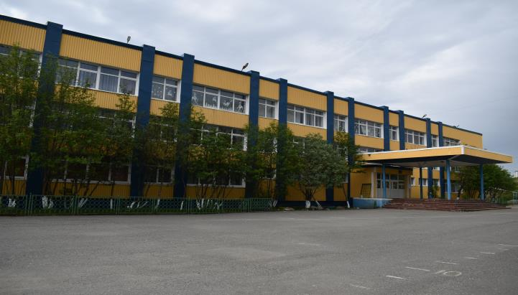
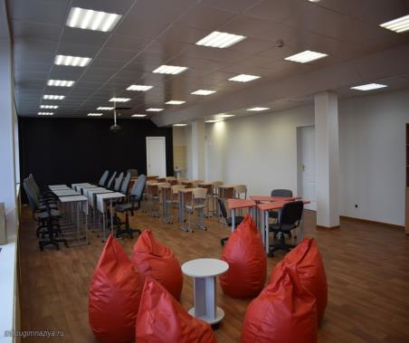
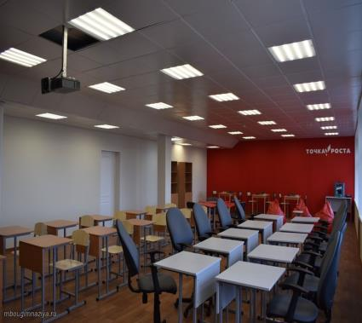
Центр образования гуманитарного и цифрового профилей «Точка роста»
(МАОУ «Гимназия», город Полярный, улица Красный Горн, дом 6 )
Краткие характеристики планируемого объекта
Кабинет ОБЖ, Технологии- 53,5 кв.м
Кабинет проектной деятельности – 109 кв.м
Кабинет информатики, лаборатория инжинирингового центра – 65 кв.м
Назначение объекта – создание условий для внедрения на уровнях начального общего, основного общего и (или) среднего общего образования новых методов обучения и воспитания, образовательных технологий, обеспечивающих освоение обучающимися основных и дополнительных общеобразовательных программ цифрового, естественно-научного, технического и гуманитарного профилей,
Фото на момент предоставления отчета
Выполнение ремонтных работ
Ремонтные работы:
Подрядчик: ИП Уваров А.А.
Контракт (договор) заключен: 25.05.2020 года №30
Срок завершения ремонтных работ: 12.07.2020 года.
Подрядчик: ИП Чебыкин А.А.
Контракт (договор) заключен: 25.05.2020 года №17
Срок завершения ремонтных работ: 11.07.2020 года.
Ремонтные работы выполнены – 100%
Помещения до ремонта
Кабинет «Проектная деятельность»
Кабинет «Технология»

